Slide 1
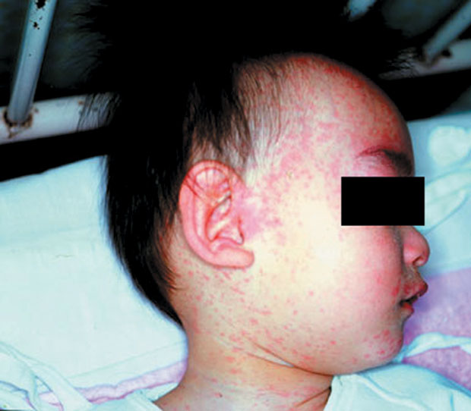
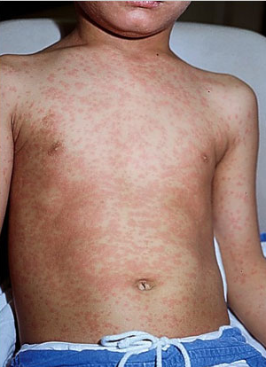
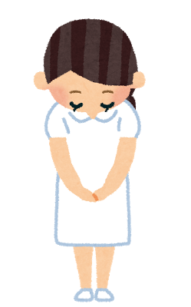
三重県内で
麻しん（はしか）が流行しています
麻しん（はしか）に特徴的な発しんの例
http://www.nih.go.jp/niid/ja/kansennohanashi/518-measles.html
http://www.immunize.org/photos/measles-photos.asp
発熱、発しん（赤いぶつぶつ）がある方
麻しん（はしか）と診断された方と
接触があり、発熱や発しん、せき・鼻水
などの症状がある方
※必ずしも上のような症状が全て見られるとは限りません。
上記に該当する方は、必ずその旨を中に入る前に電話でお知らせ下さい
●●病院
（電話：059-○○○-○○ ○○ ）
××保健所

